Slide 1
КЛИМАТИЧНИ И ВЕНТИЛАЦИОННИ СИСТЕМИ
Изготвила: Александра Карамфилова
Фак.№ 115198
Група:26
Спец.:Бизнес информатика

Slide 2
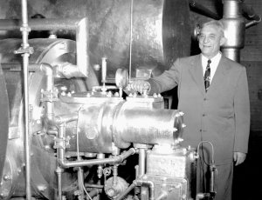
Идеята за създаване на машина с която може да се контролира микроклимата идва от американския изобретател Уилис Кериър (26.11.1876 – 7.10.1950)). Всъщност идеята за климатизиране на затворени помещения е много по-стара, Кериър обаче успява да я реализира успешно на практика. Кериър по-скоро е собственик на идеята как да се построи машина, която днес наричаме климатик.

Slide 3
Климатика е машина, която премества енергия във вид на топлина от едно място на друго. В зависимост от нуждите ни повечето климатици могат да преместват тази топлина от помещението в околната среда и обратно.

Slide 4
Какво се случва в един климатик
Газ с определена температура и налягане ( фреон) се свива(компресира) при което той си повишава температурата и съответно преминава в състояние на силно наситени пари.
Този газ минава през топлообменик и отдава енергия на околната среда при което се премахва прегряването на парите.
Газа продължава пътя си през топлообменника отдавайки енергията си и започва да кондензира във течност като налягането остава постоянно
Следващата стъпка е намаляване на налягането на охладения кондензирал флуид, което става чрез специален клапан.Клапана пропуска само толкова количество флуид колко може да бъде разрешен. При изпарението на флуида температурата силно намалява и се отнема енергия от топлообменника а следователно и от околната среда на топлообменика.

Slide 5
Устройство и работа на климатика
Устройството на климатика ще разгледаме на базата на сплит- системата. Най-общо тя се състои от вътрешно и външно тяло:

Slide 6
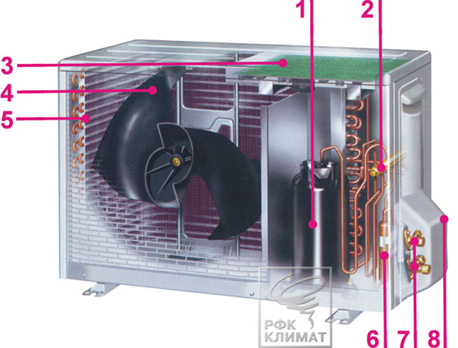
външно тяло
1.Компресор - Ролята му е да засмуква фреона и да осигурява движението му в климатичната система.
2.Терморегулиращ вентил - обръща режимите топло и студено .
3.Контролна платка - По правило я има само при инверторните модели. При конвенционалните климатици цялата електроника е във вътрешното тяло.
4. Вентилатор - служи за обдухване на кондензатора, създавайки въздушна струя.
5.Кондензатор - мястото, където става изпаряването и кондензацията на хладилния агент /фреона/.
6.Филтър на фреона- намира се на входа на компресора . Ролята му е да предпазва от замърсяване хладилния
агент /фреона/ в хода на монтажа.
7.Щуцерни връзки - тук отнасяме медните
тръби, правещи връзката между
външното и вътрешното тяло.
8. Защитно капаче-предпазва
щуцерните връзки.

Slide 7
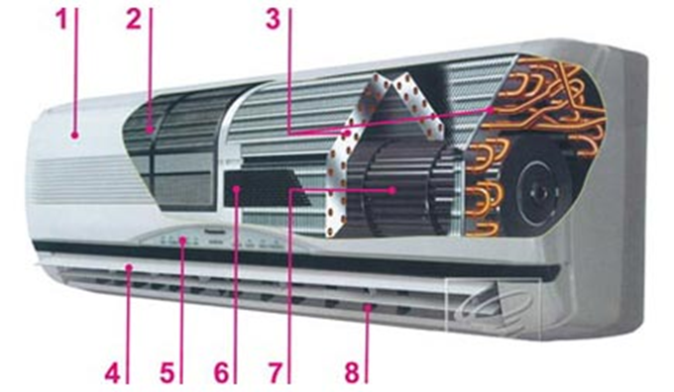
вътрешното тяло на климатична сплит-система
1.Преден панел- пластмасов решетъчен капак. През него постъпва въздухът, който трябва да бъде охладен или отоплен в зависимост от зададения режим.
2.Основен филтър- представлява финна мрежичка, която служи за улавяне на прах от въздуха. Има го при всички климатици. Той трябва да се почиства редовно на всеки две седмици, особено в помещения, които се запрашават бързо. Ако бъде оставян често мръсен, той ще затрудни работата на климатика.
3.Изпарител- той нагрява и изпарява хладилния агент /фреона/.
4.Хоризонтални жалузи- регулират въздушната струя нагоре-надолу.
5.Панел с индикации- показва режима на работа и случаите на повреда или грешка в работата на климатика
6.Допълнителни филтри - Те биват различни
видове: електростатични, плазмени,
катехинови и т.н.
7.Вентилатор-има няколко степени, с които
регулира силата на въздушната струя.
8.Вертикални жалузи- регулират посоката
на въздушната струя настрани.

Slide 8
Видове климатици
Прозоречни климатици
Мобилен тип
Сплит
Мулти сплит системи
Стенен кондиционер
Касетен тип
Канален кондиционер
Колонен климатик
Подтаванен тип

Slide 9
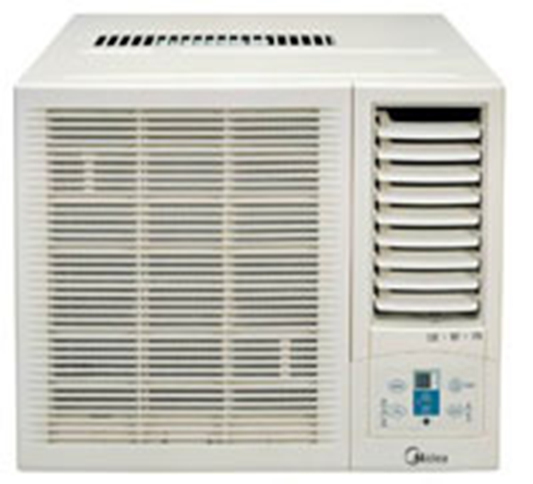
Прозоречни климатици До преди няколко години това беше най-разпространения тип климатик. Простите модели могат само да охлаждат, по-скъпите имат режим на охлаждане и режим на топло и дистанционно управление.

Slide 10
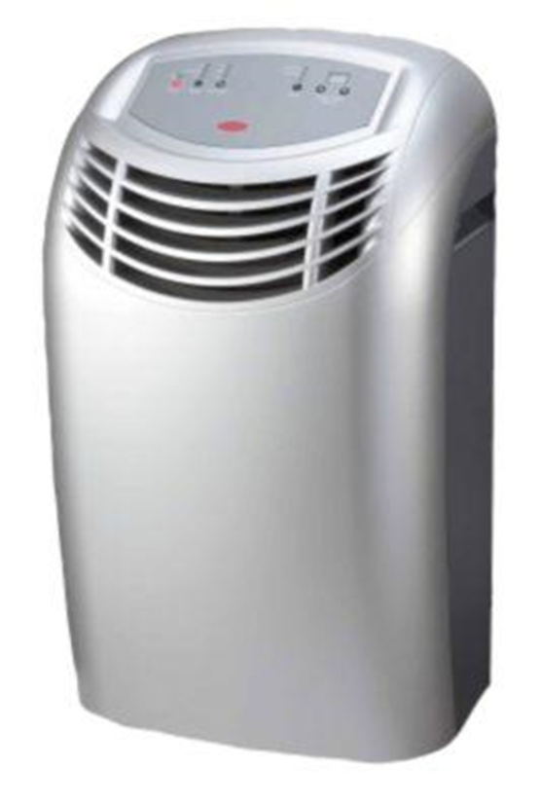
Мобилен тип Това е единствения тип, които се установява като обикновен електродомакински уред. Съществен недостатък на този тип е, че трябва да се монтира въздуховод за горещия въздух навън, най-често през отворен прозорец или през специално направен за целта отвор в стената

Slide 11
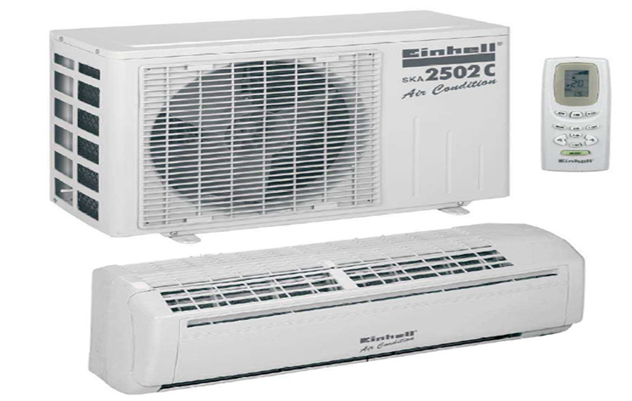
Сплит Има две тела - вътрешно и външно, съединени с кабели и медни тръби, по които тече работния газ. Тази конструкция позволява шумната част, компресора да бъде изнесена извън помещението. Вътрешното тяло може да се монтира на произволно място в офиса или в апартамента.

Slide 12
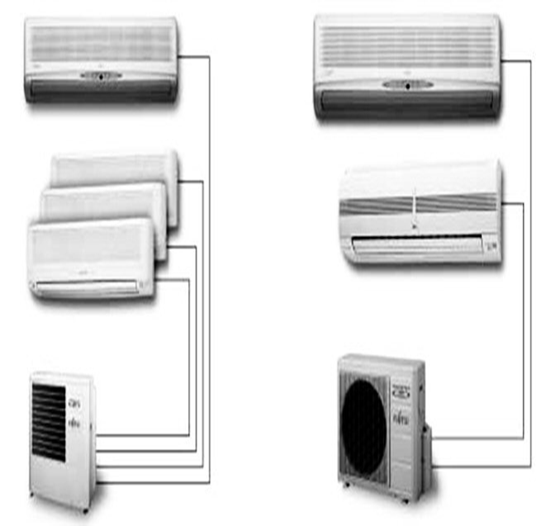
Мултисплит системи Явяват се като разновидност на простия сплит. На едно външно тяло се включват две или повече вътрешни тела. При това вътрешните тела могат да бъдат както различни мощности така и различни типове

Slide 13
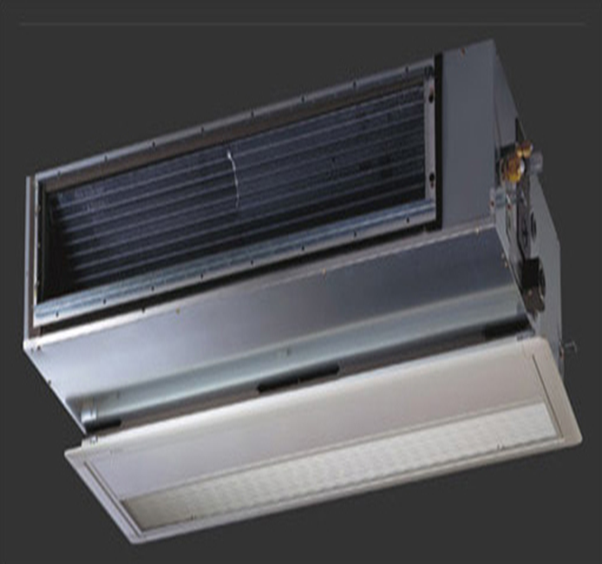
Каналния кондиционер обикновено се монтира там където има окачени тавани и разпределението на хладния въздух става по термоизолирани въздуховоди, скрити изцяло над тавана.

Slide 14
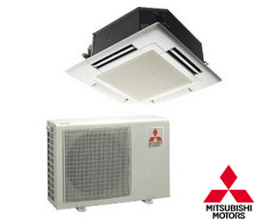
Касетен тип И при него е необходим окачен таван. Разпределението на въздуха става във вътрешното тяло което е със стандартен размер на панела 60 на 60 см и обикновено има колектори в четирите посоки.

Slide 15
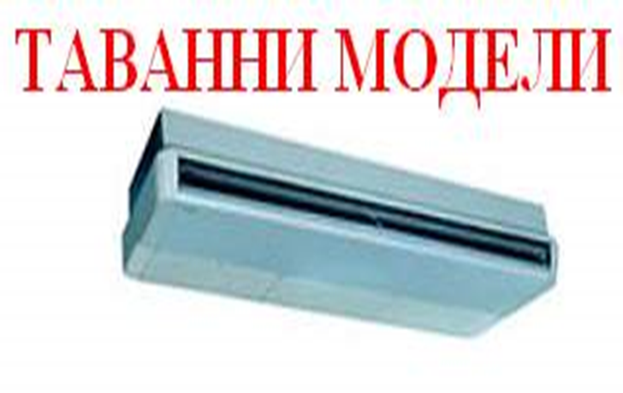
Подтаванен тип. Ако помещението няма окачен таван и не е възможно да се монтират въздуховоди се предлагат подтавнен климатик.

Slide 16
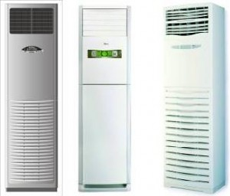
Колонен климатик Това са кондиционери с голяма мощност за места където трябва голямо студопроизводство и няма изискан интериор.

Slide 17
Функции на климатика
Охлаждане и нагряване – основни функции
Венитилация – режим при които работи само вентилаторът на вътрешното тяло , без да е включен компресора. Използва се за проста циркулация на въздуха.
Автоматичен режим- климатика работи за да поддържа предварително зададена температура.

Slide 18
Изсушаване – по принцип сушенето на въздуха е съпътстващо охлаждането , влагата от топлия въздух попадайки вурху студения радиатор на вътрешното тяло кондензира и се отвежда през дренажната тръба.
Почистване на въздуха – пред топлообменника във вътрешното тяло се монтират един или няколко филтъра първия от които е за грубо почистване от прах неговата роля е по-скоро да предпазва вътрешните части на климатика.

Slide 19
Скорост на вентилатора – различните климатици имат различни скорости на вентилатора на вътрешното тяло, от 3 до 5 . В автоматичен режим климатика подбира скорост на вентилатора в зависимост от температурата, която е зададена да поддържа.
Таймер за включване и изключване – с помощта на часовника за реално време, може да се зададе режим на автоматично поскане и спиране на климатика.

Slide 20
Какво е това вентилация?
Вентилацията е съвкупност от мероприятия, чиято цел е да поддържат чистотата и подвижността на въздуха . Всъщност най-просто казано вентилация е осъществяване на проветряване на помещението или сградата, но организирано проветряване – непрекъснато или управлявано по някакъв начин.

Slide 21
Типове вентилация
В зависимост от начина на постигане има естествена и механична вентилация. Естествената вентилация се нарича още аерация и се осъществява под влияние или на вятър или на температурна разлика. За разлика от нея мехачната вентилация се осъществява от създаване на налягане в системата посредством вентилатор. В зависимост от вида на вентилацията има локална, общообменна и смесена. Локалната е тази която се монтира при източник на вредности (миризми, прах и др.).

